Slide 1
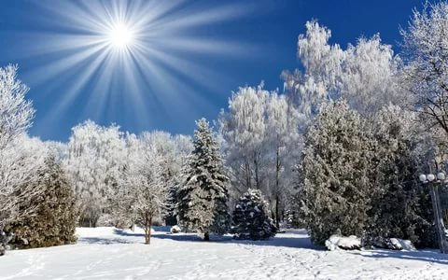

Slide 2
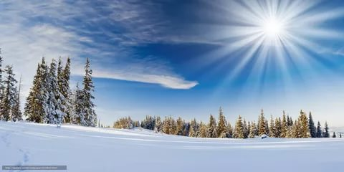
Светит со…нце, и его лучи осв…щают з…снеженные п...ля и кусты возле леса. Сне… расст…лается …слепительным к…вром. Я предл…жил ребятам …делать снеговика из первого снега. Нам осталось под…скать место, где мы его п…ставим.

Slide 3
Светит солнце, и его лучи освещают заснеженные поля и кусты возле леса. Снег расстилается ослепительным ковром. Я предложил ребятам сделать снеговика из первого снега. Нам осталось под?скать место, где мы его поставим.

Slide 4
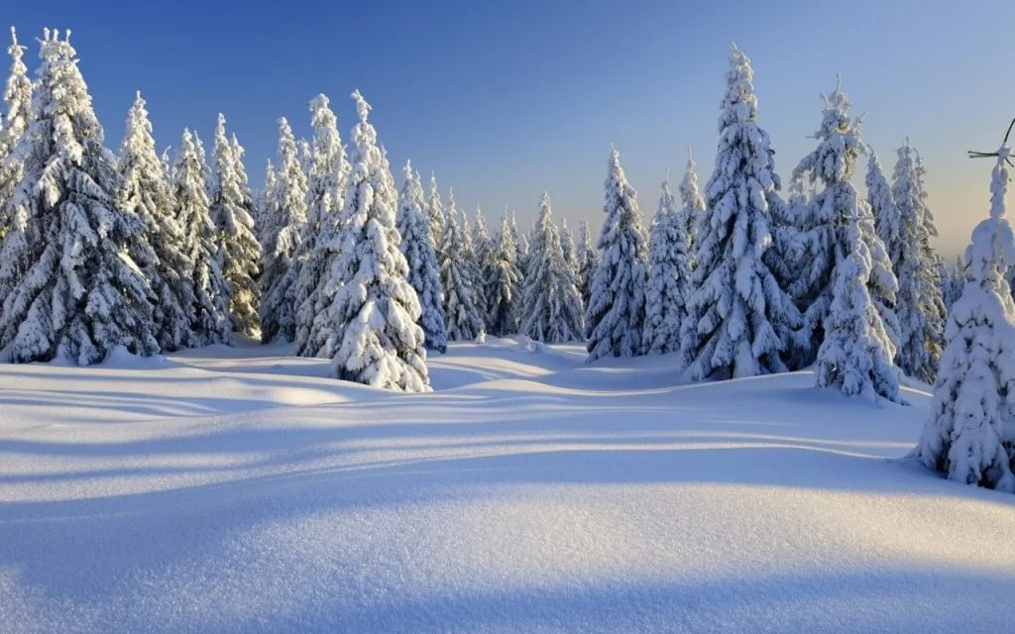
Правописание Ы-И после приставок

Slide 5
искать
ищет
Подыскать
поискать
выискивать

Slide 6
подыграть
заигрывать
Играть
разыгрывать
выигрывать

Slide 7
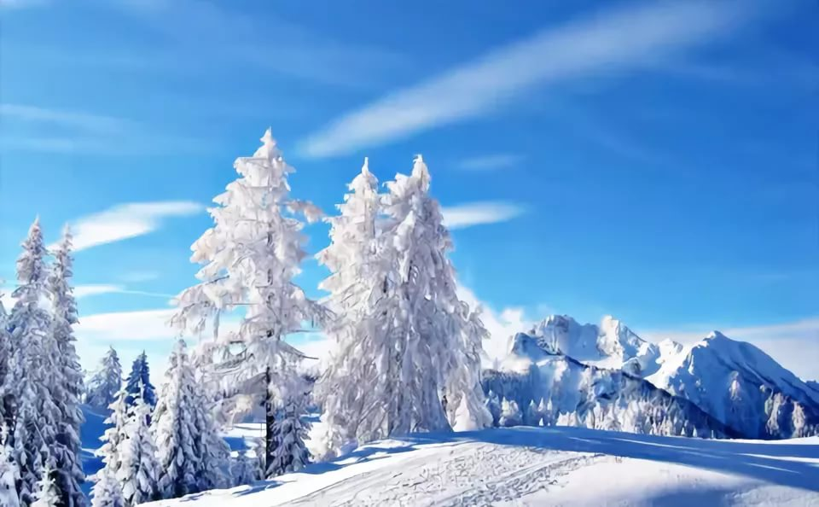


Правописание Ы-И после приставок

Slide 8
Человек, который занимается розыском пропавших людей или вещей – …
Проводить осмотр, чтобы найти что- либо – …
Подшутить над кем-то – …
Находящийся непосредственно перед кем-либо или чем- либо - …

Slide 9
Человек, который занимается розыском пропавших людей или вещей – СЫЩИК
Проводить осмотр, чтобы найти что- либо – ОБЫСКАТЬ
Подшутить над кем-то – РАЗЫГРАТЬ
Находящийся непосредственно перед кем-либо или чем- либо - ПРЕДЫДУЩИЙ

Slide 10
Роз...ск
пере…зданный
за…нтриговать
по...ск
об…ск
с…гранный
небез…звестный
Ы после приставок на согласную
Ы
И

Slide 11
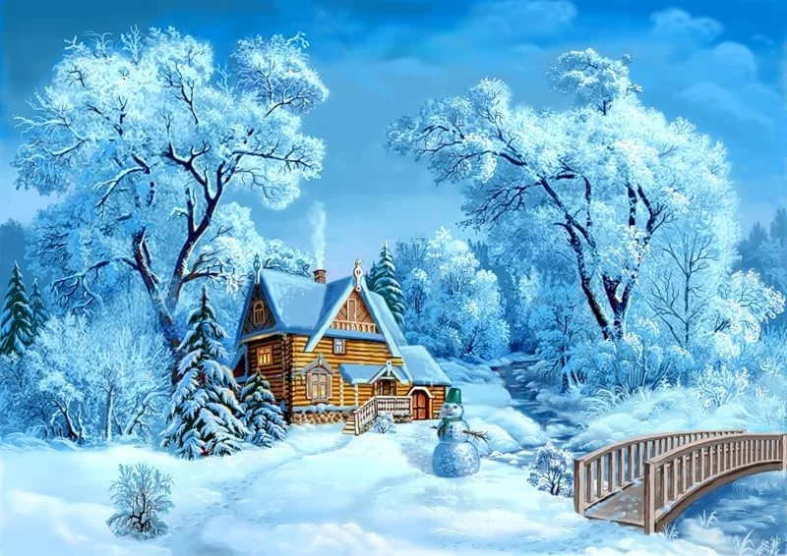

Slide 12
Дезинфекция
Суперинтересный
Контригра
Межигровой
Сверхинтересный
Взимать
Какие это приставки?
Ы
И

Slide 13
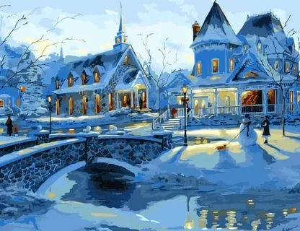

Slide 14
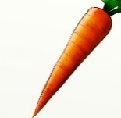

После иноязычных приставок
После русских приставок на согласную
Ы
И
После приставок меж- и сверх-
Исключение: взимать

Slide 15
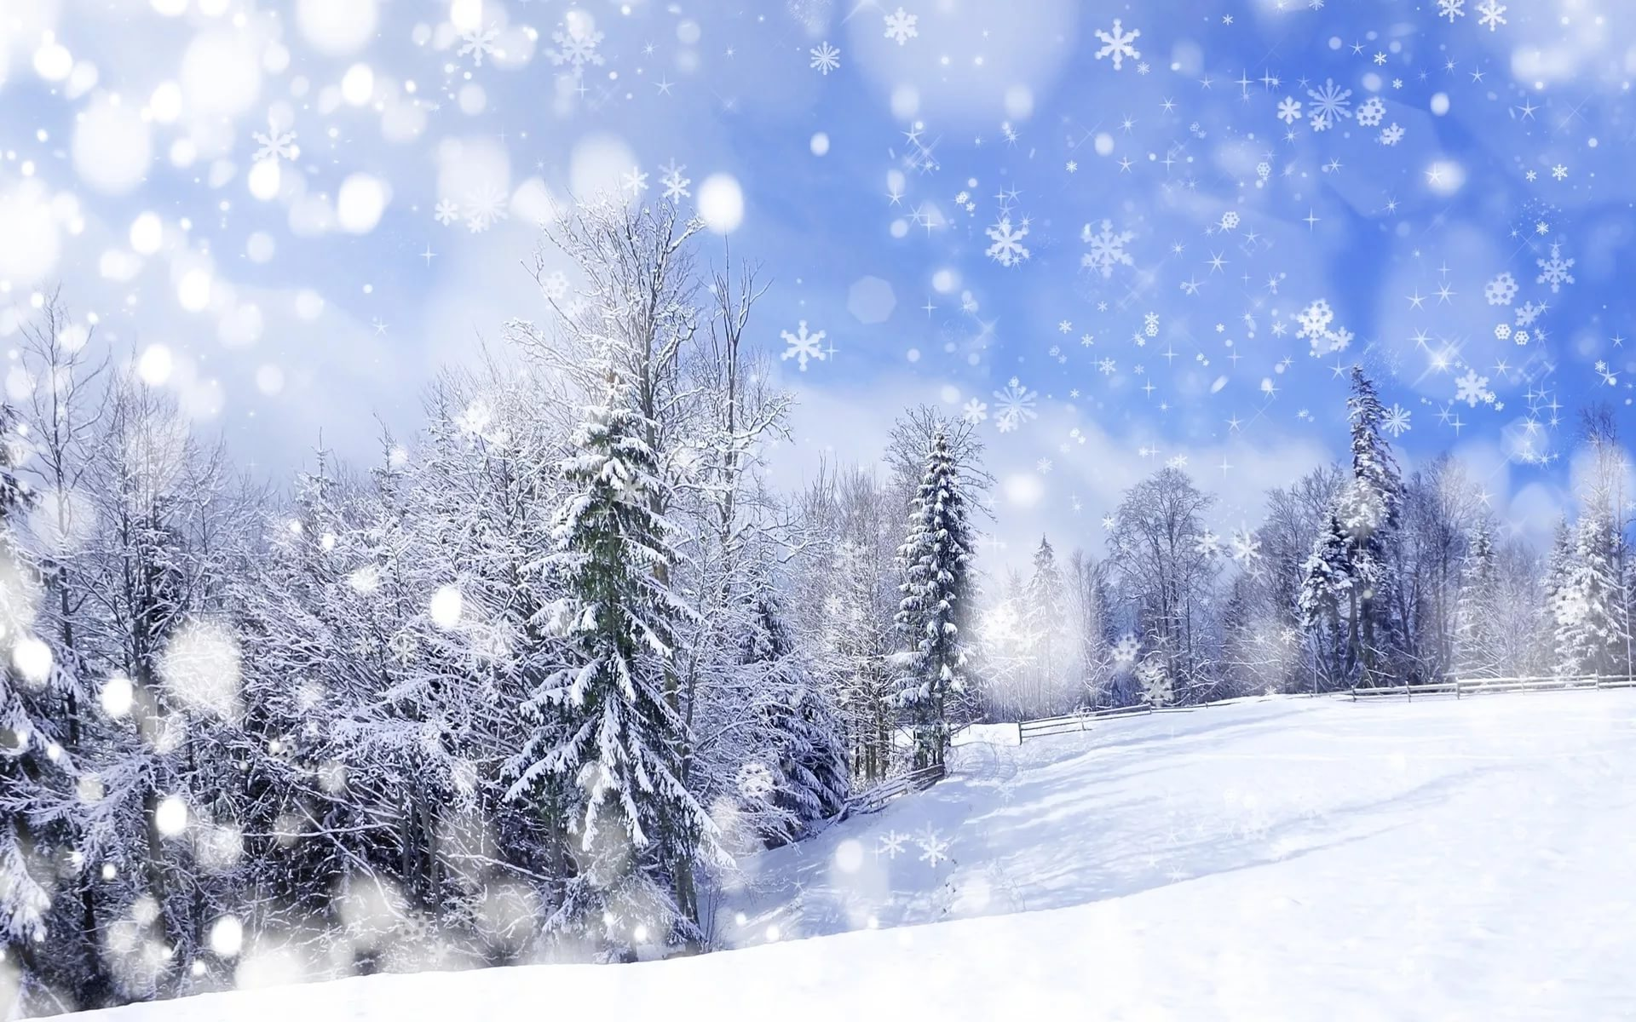

Slide 16

СПАСИБО ЗА РАБОТУ!

